Slide 1
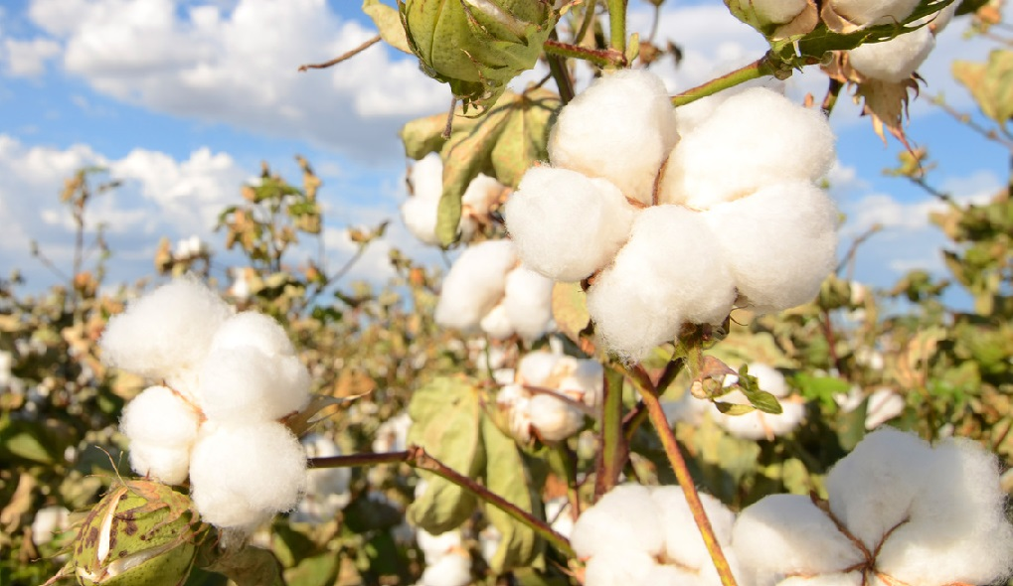
Organické látky v živých organizmoch
SACHARIDY

Slide 2
Rozdelenie sacharidov podľa zloženia
Jednoduché (monosacharidy)
zložené
glukóza, fruktóza
oligosacharidy
polysacharidy
sacharóza, maltóza, laktóza
škrob, celulóza
glykogén

Slide 3
Sacharidy
názov odvodený z gréckeho sacharón (sladkosť),
sú to najrozšírenejšie prírodné organické látky,
sú zložené s uhlíka, vodíka a kyslíka,
sú súčasťou všetkých rastlinných a živočíšnych buniek,
väčšina mono a disacharidov má sladkú chuť a nazývajú sa cukry,
všetky sacharidy nie sú sladké,
pri silnom zohrievaní sa rozkladajú, stmavnú až zuhoľnatejú (produktom je uhlík).

Slide 4
Fotosyntéza
najvýznamnejšia reakcia pre život na Zemi:
v rastlinách vznikajú cukry pri fotosyntéze, ukladajú sa ako zásobná látka v rôznych častiach rastlín,
sacharidy plnia v bunkách rôzne funkcie,
živočíchy prijímajú sacharidy z potravy,
ich rozkladov v živočíšnom tele (dýchanie, trávenie) prebieha opačný proces ako fotosyntéza, uvoľňuje sa uložená energia:
chlorofyl
+
6
6
CO₂
+
6
H₂O
C₆H₁₂O₂
O₂
C₆H₁₂O₂
+
6
O₂
CO₂
6
H₂O
+
6
+
energia

Slide 5
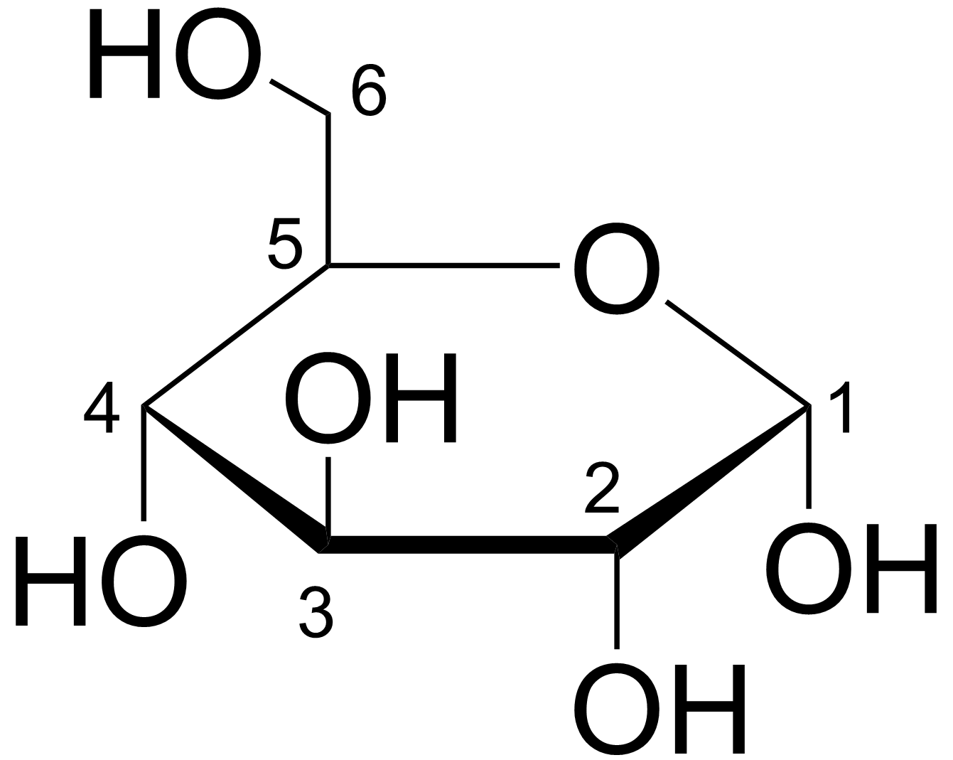
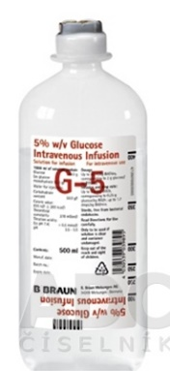
Glukóza
monosacharid
hroznový cukor,
sumárny vzorec: C₆H₁₂O₆
nachádza sa:
v hroznovej šťave,
v ovocnej šťave,
v mede,
v krvi živočíchov
Je významným zdrojom energie.
Používa sa ako :
rýchly zdroj energie (športovci)
Infúzny roztok – súčasť umelej výživy v zdravotníctve

Slide 6
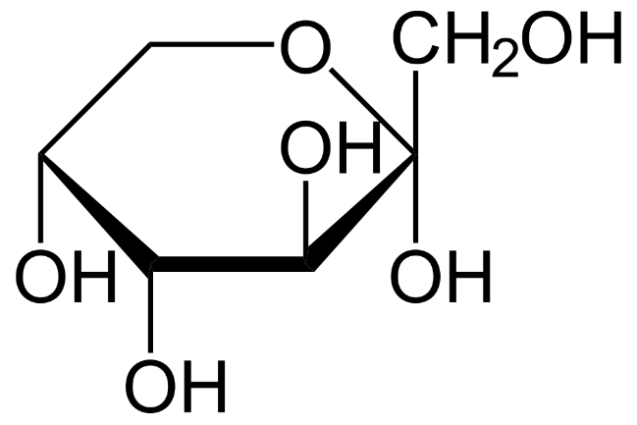
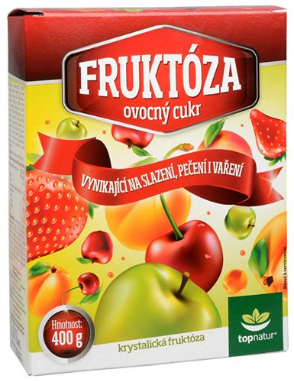
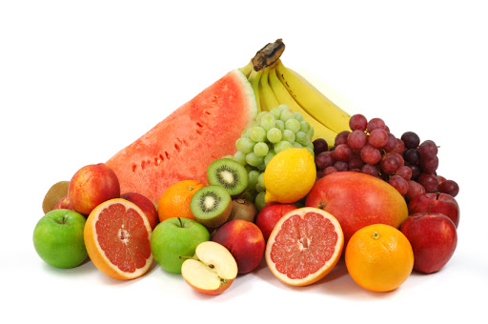
Fruktóza
monosacharid
ovocný cukor,
sumárny vzorec: C₆H₁₂O₆
nachádza sa:
v ovocí,
v mede
Je najsladším sacharidom.
Je ľahko stráviteľná.
Vhodná ako sladidlo pre diabetikov.

Slide 7
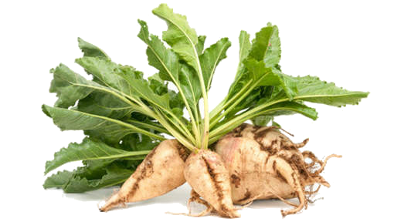
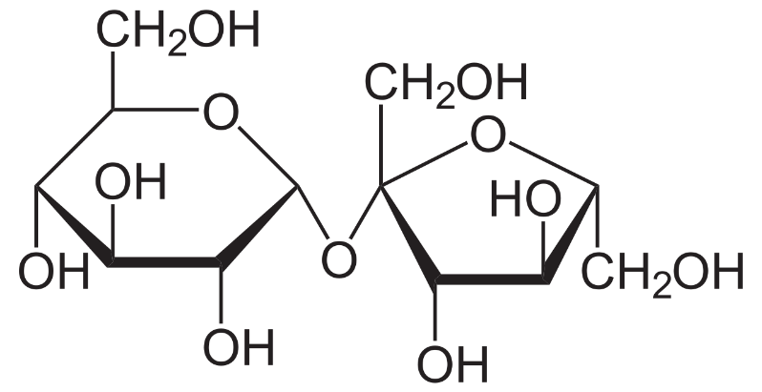
sacharóza
disacharid,
Jej molekula je tvorená jednou molekulou glukózy a jednou molekulou fruktózy, spojených chemickou väzbou.
repný, trstinový cukor,
sumárny vzorec: C₁₂H₂₂O₁₁
Vyrába sa z cukrovej repy a cukrovej trstiny (kde sa nachádza).
Najpoužívanejšie sladidlo potravín v domácnosti aj v potravinárskom priemysle.
Jeho nadmerná konzumácia je príčinou zdravotných problémov – obezita, zubný kaz.

Slide 8
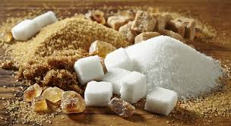
Výroba repného cukru
Očistenie cukrovej repy.
Rozkrájanie.
Vylúhovanie v horúcej vode.
Čistenie vzniknutej cukrovej šťavy.
Zahustenie cukrovej šťavy odparením.
Kryštalizácia.
Rafinovanie hnedých kryštálov.
Cukrovary na Slovensku: Sereď, TrenčianskaTeplá
Výroba cukru v Trenčianskej Teplej

Slide 9
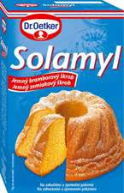
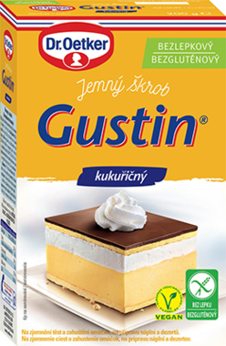
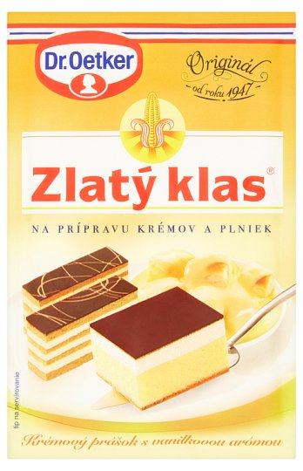
Škrob
polysacharid
Je zásobnou látkou rastlín.
Zdroj pre výrobu:
zemiakové hľuzy
obilné zrná
ryža
kukurica
Využitie:
zahusťovadlo
stužovadlo
výroba instantných zmesí : omáčky, pudingy
výroba mliekarenských výrobkov
výroba lepidiel

Slide 10
Glykogén
polysacharid
Je zložený z veľkého množstva pospájaných molekúl glukózy.
Zásobná látka v živočíšnych organizmoch.
Nachádza sa v pečeni s svaloch.
V prípade potreby sa v tele znovu premení na jednoduché cukry.

Slide 11
Celulóza
polysacharid
Stavebná látka stien rastlinných buniek.
Zabezpečuje pevnosť a stabilitu rastlín.
Takmer čistá celulóza sa nachádza v semenách bavlníka a v stonkách ľanu.
V dreve je asi 50% celulózy (vyrába sa z nej papier).
Poznáme ju aj pod názvom vláknina.
Ľudské telo ju nedokáže rozložiť, napriek tomu je dôležitou súčasťou potravy.
Priaznivo ovplyvňuje črevné pohyby, je schopná absorbovať toxíny v tráviacom trakte.

